Slide 1
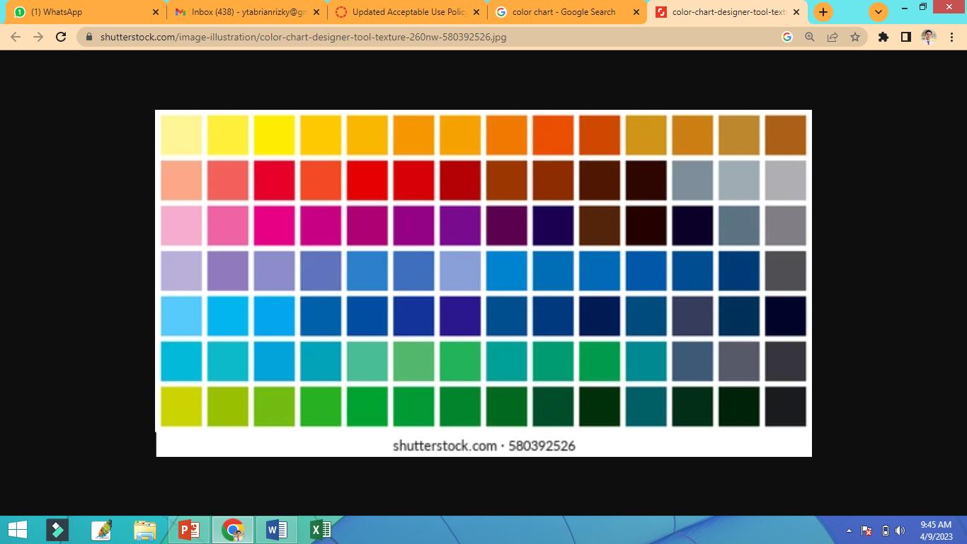
BIPA 1 : Warna dan Sifat
Rizky Abrian, S.S., M.Hum

Slide 2
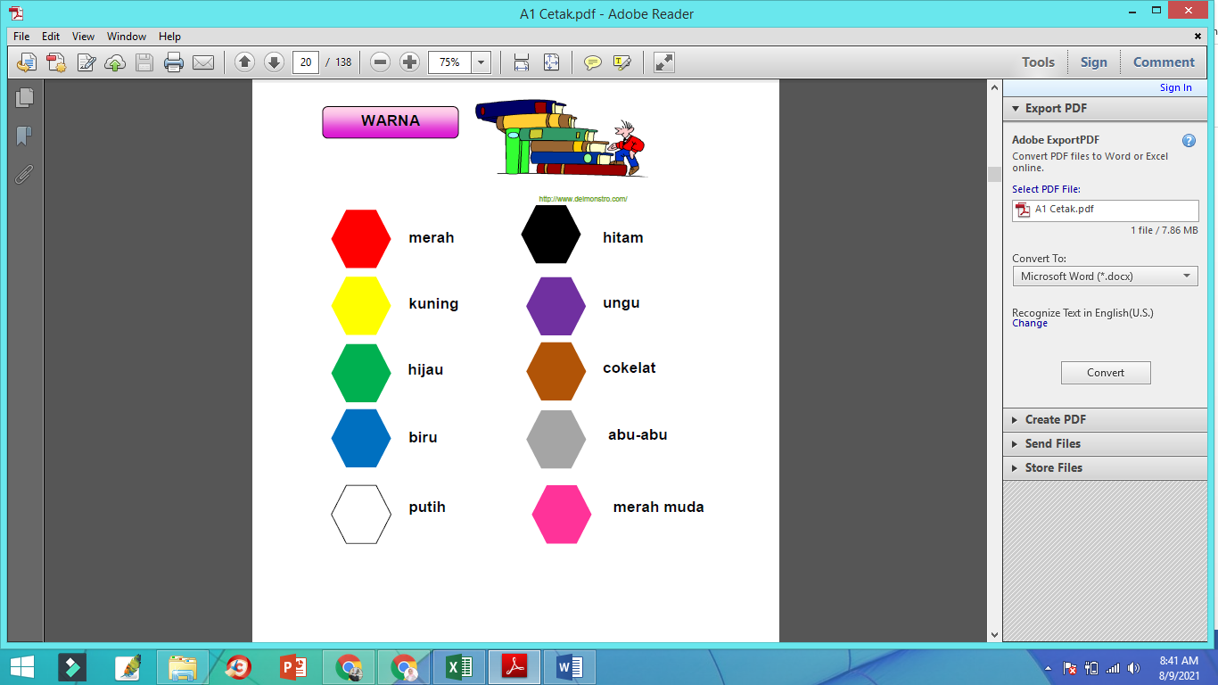

Slide 3
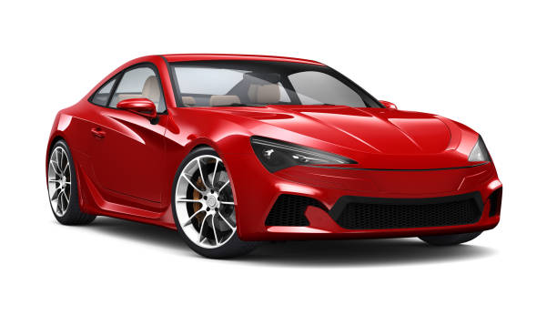
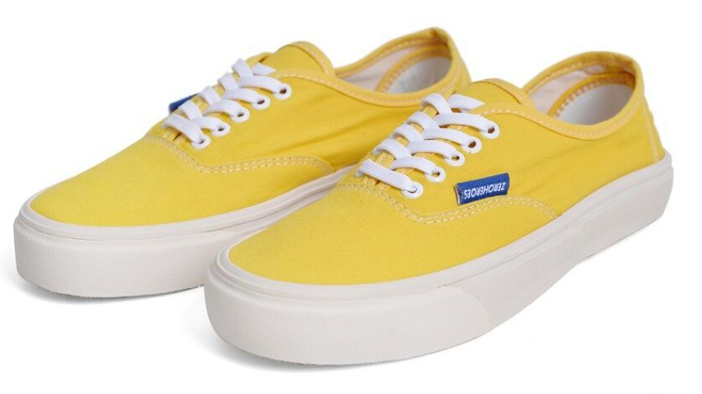
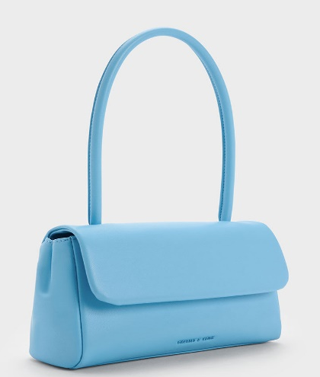
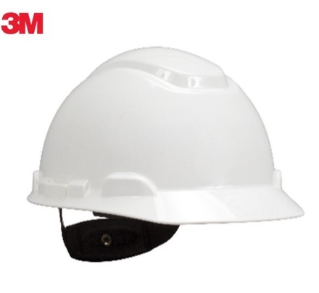
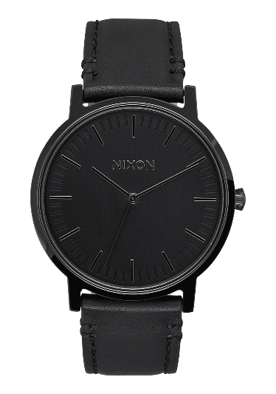
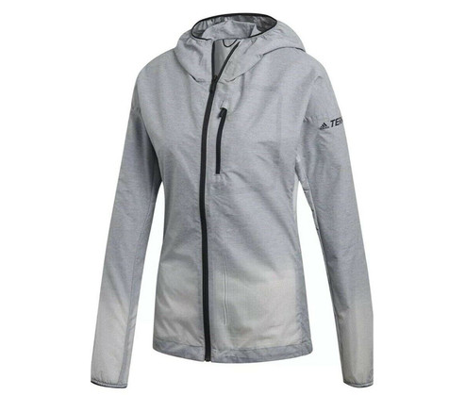
Warna mobil ini adalah merah
Colour of this car is red
Warna sepatu ini adalah kuning
Colour of this shoes is yellow
Warna tas ini adalah biru
Colour of this bag is blue
Warna helm ini adalah putih
Colour of this helmet is white
Warna jam tangan ini adalah hitam
Colour of this watch is black
Warna jaket ini adalah abu-abu
Colour of this jacket is grey
Buat kalimat dengan menjelaskan warna!
Make a sentence by explaining the color of the object

Slide 4
Kosakata warna
Bahasa inggris | Bahasa Indonesia
Red | Merah | Gold | Emas
Blue | Biru | Silver | Perak
Yellow | Kuning | Black | Hitam
Orange | Oranye | Transparant | Bening
Pink | Merah muda | Pyrus | Pirus
Purple | ungu | Light Green | Hijau muda
Grey | Abu-abu | Green | Hijau
Tan | Sawo matang | Dark green | Hijau tua
Fuschia | fusia | White | Putih
Beige | Krem | Violet | Lembayung

Slide 5
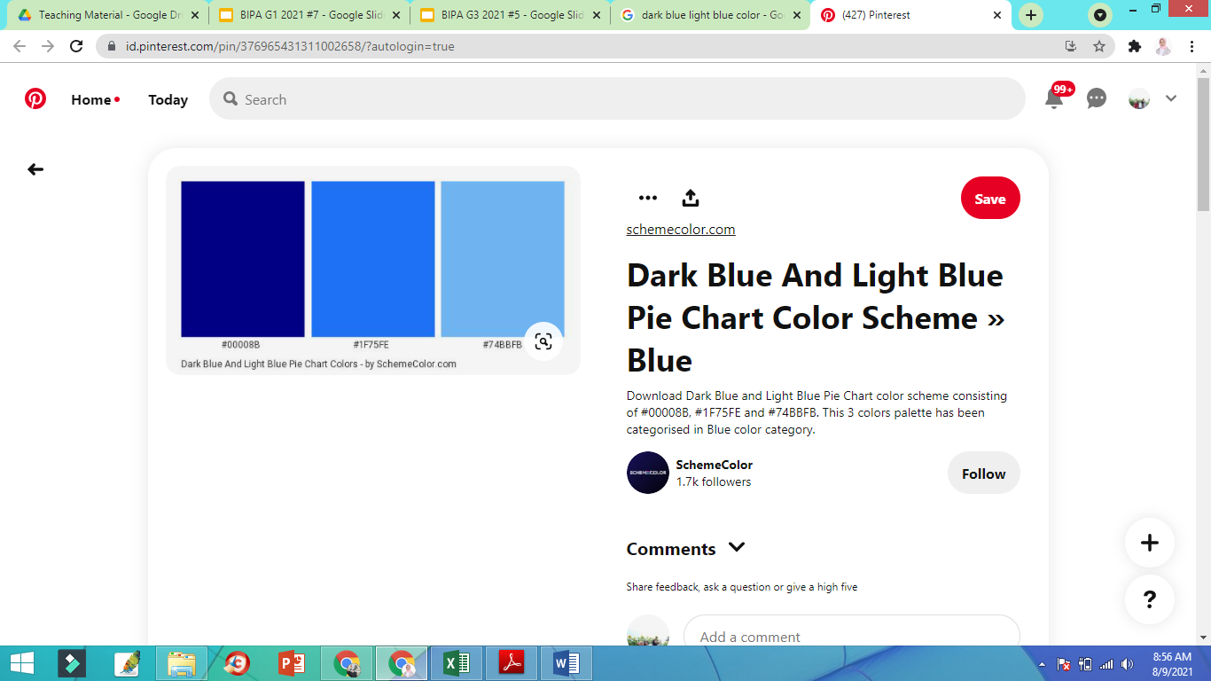
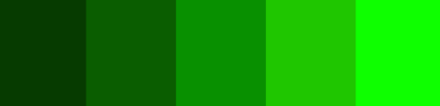
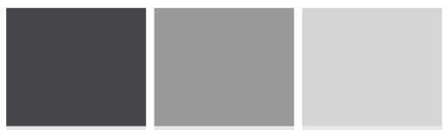
Jenis Warna
Dark …….. : ………. tua
Dark blue : Biru tua
Dark green : Hijau tua
Dark grey : Abu-abu tua

Slide 6
Jenis Warna
Light …….. : ………. muda
Light blue : Biru muda
Light green : Hijau muda
Light grey : Abu-abu muda

Slide 7
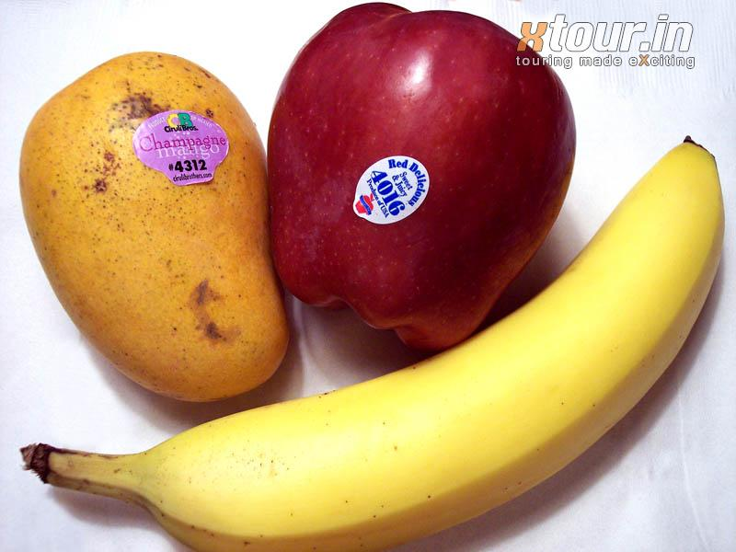
Ini adalah buah-buahan.
Ada mangga warna hijau,
Ada apel warna merah, dan
Ada pisang warna kuning.

Slide 8
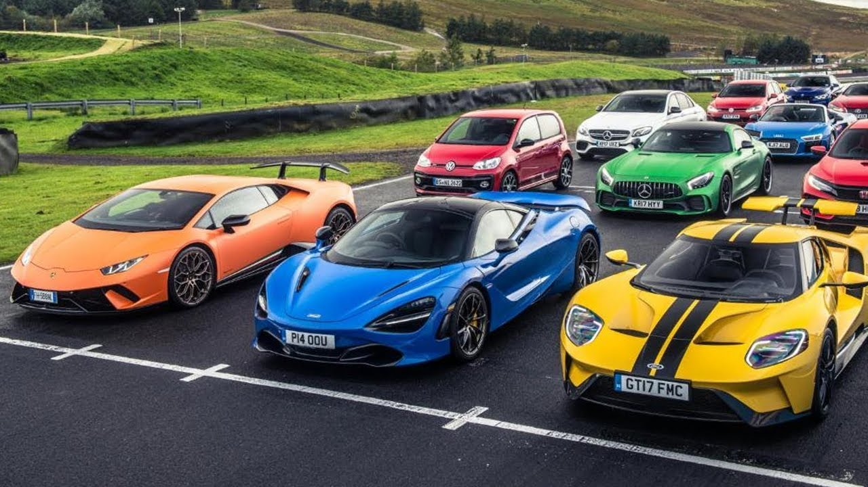
Ini adalah mobil
Ada mobil Warna….,
Ada …. Warna….,
Ada …. Warna….,
Dan
Ada …. Warna….

Slide 9

Ini adalah buku
Ada buku warna …..,
Ada …. warna ……, dan
Ada …. warna …...

Slide 10
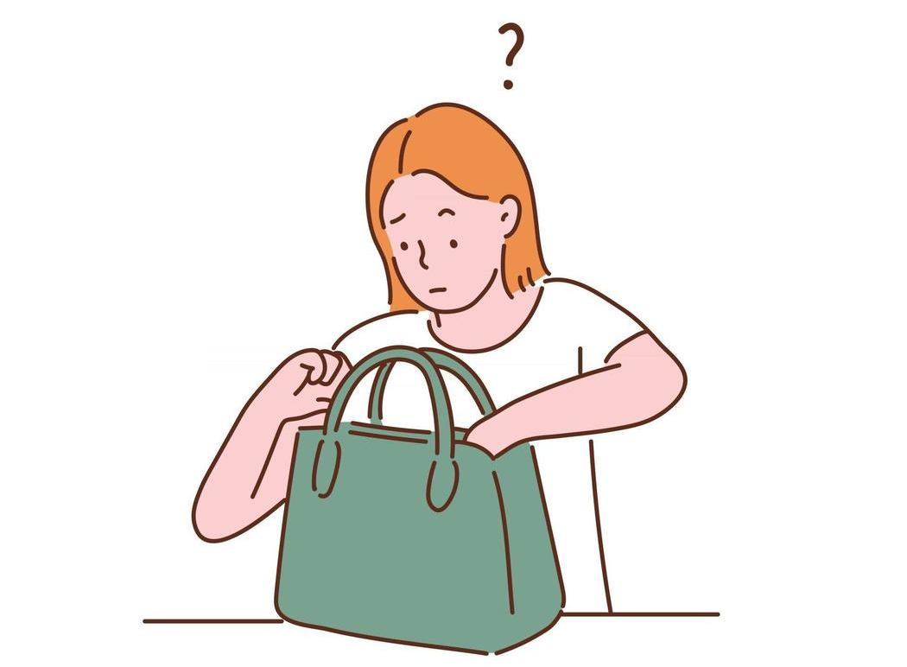
Ambil benda di dekatmu, jelaskan nama benda dan warna apa!
Take an object near you, explain the name of the object and what is the color!

Slide 11
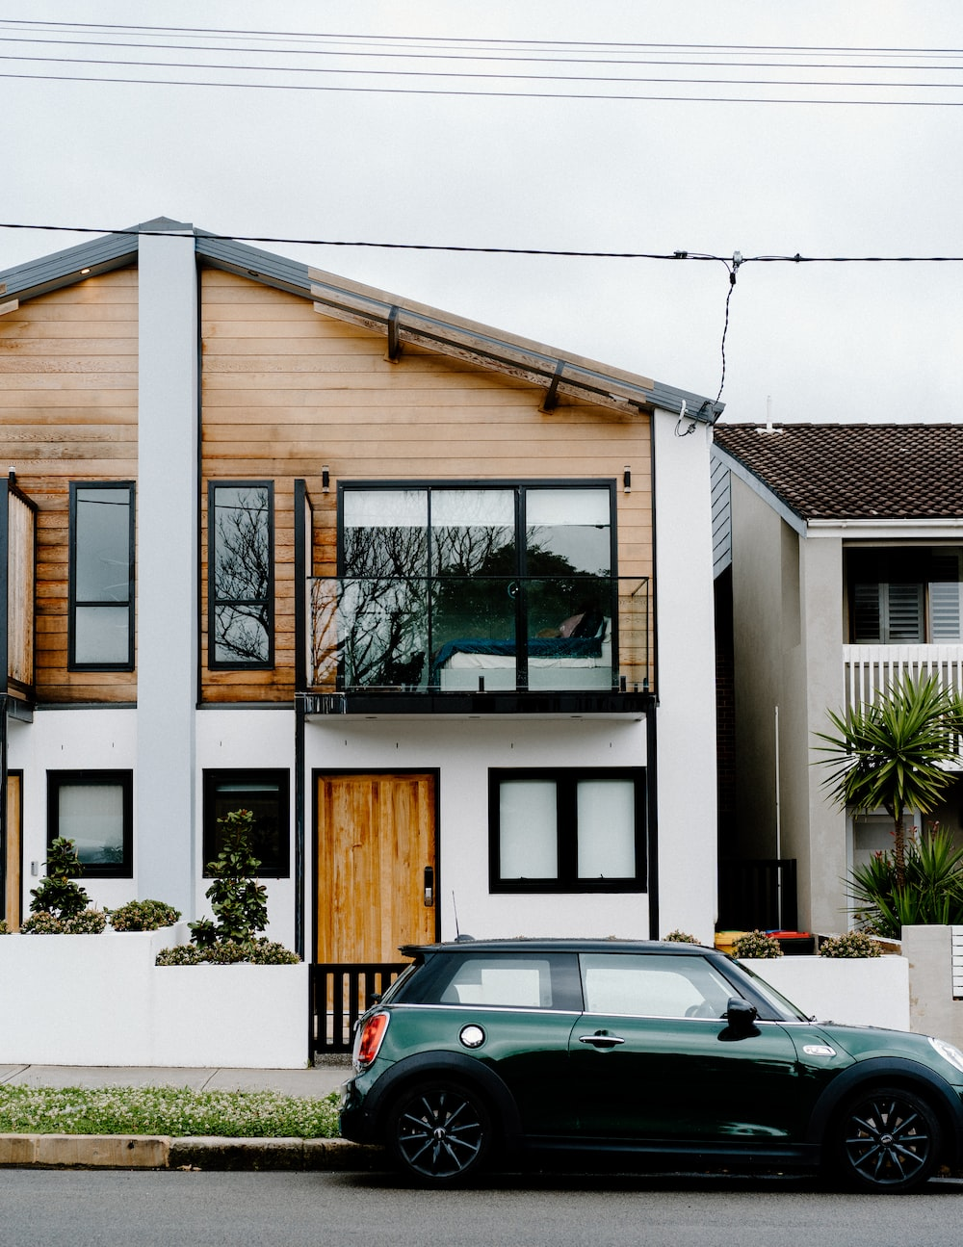
Baca teks
Ini adalah rumah Jimmy. Warna rumah adalah putih. Di rumah Jimmy ada mobil warna merah. Ada pagar warna hitam, dan atap warna abu-abu. Di rumah Jimmy juga ada pintu warna cokelat dan tanaman warna hijau.
Apa warna rumah Jimmy?
Apa warna pagar rumah Jimmy?
Benda apa yang berwarna merah?
Apa warna tanaman?
Apa warna atap rumah Jimmy?

Slide 12

Sifat benda (adjectives for things)

Slide 13
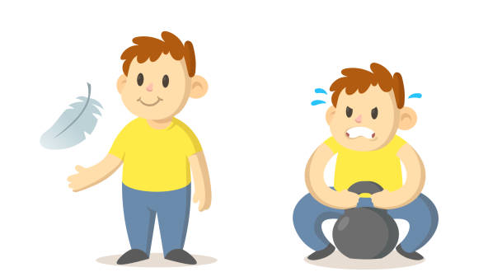
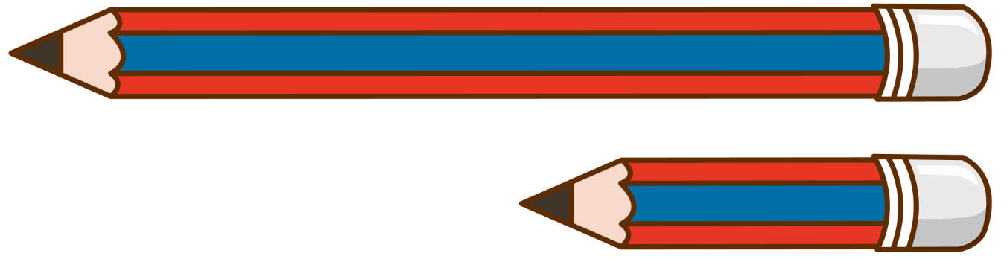
Ringan – Berat
Light - heavy
Panjang - Pendek

Slide 14
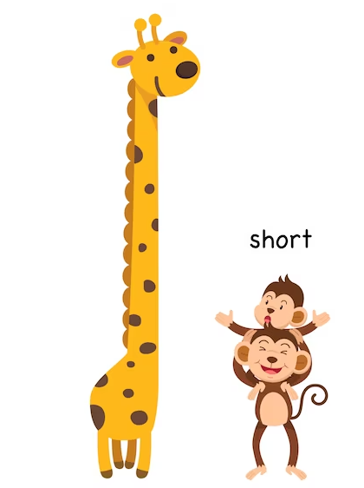
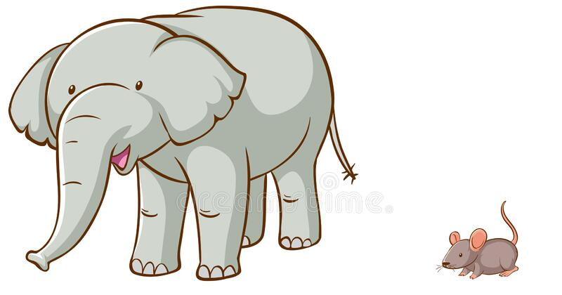
Besar - Kecil
Tinggi - Rendah

Slide 15
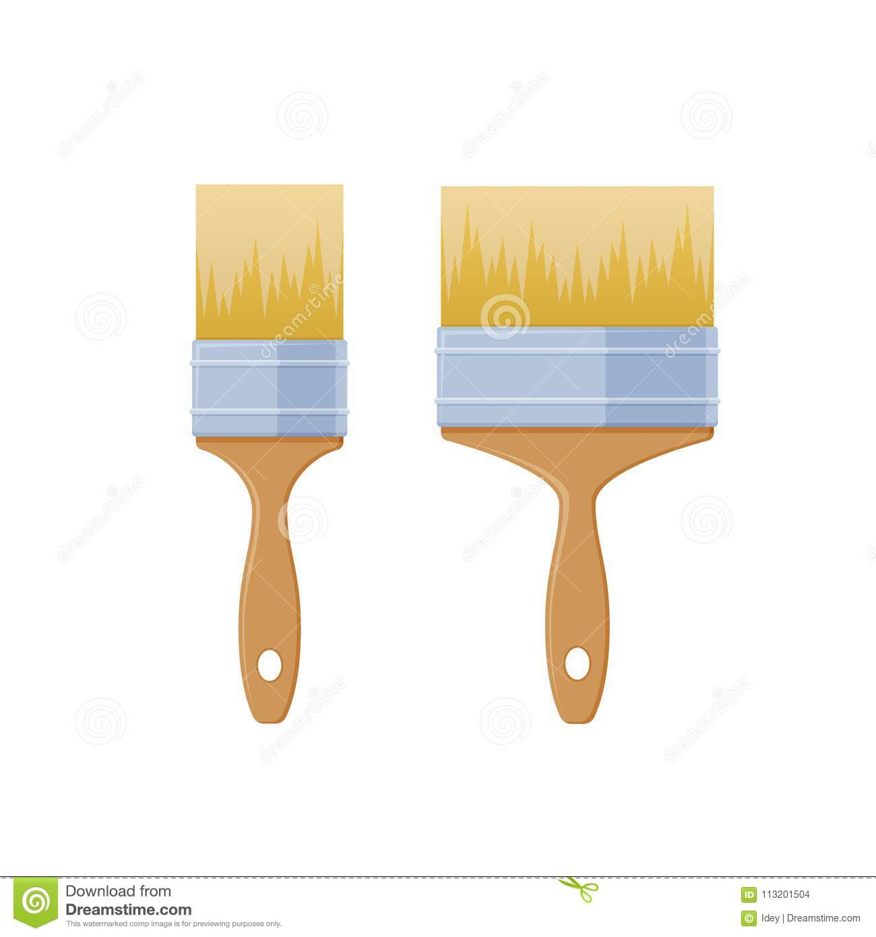
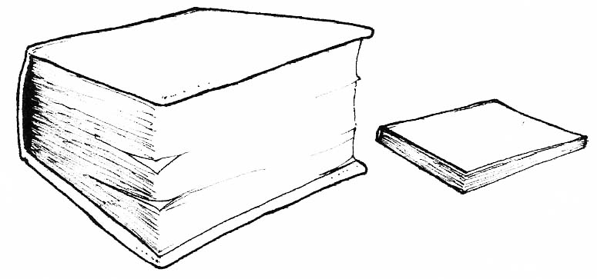
Tebal – Tipis
Lebar - Sempit

Slide 16
Sifat benda
Bahasa inggris | Bahasa Indonesia
Big | Besar | Wet | Basah
Small | Kecil | Slow | Pelan
Long | Panjang | Fast | Cepat
Short | Pendek | Dry | Kering
Tall | Tinggi | Old | Lama
Soft | Lembut / lunak | New | Baru
Hard | Keras | Slimmy | Berlendir
Clean | Bersih | Thick | Tebal
dirty | kotor | Slim | Tipis
Hot | Panas | Cold | Dingin

Slide 17

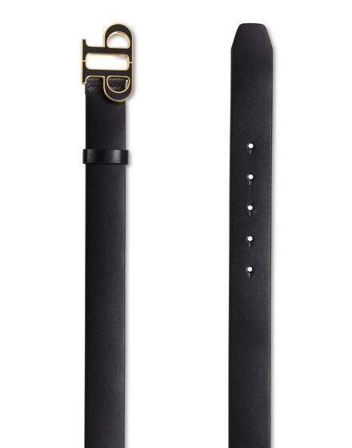
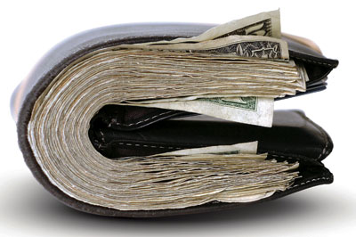
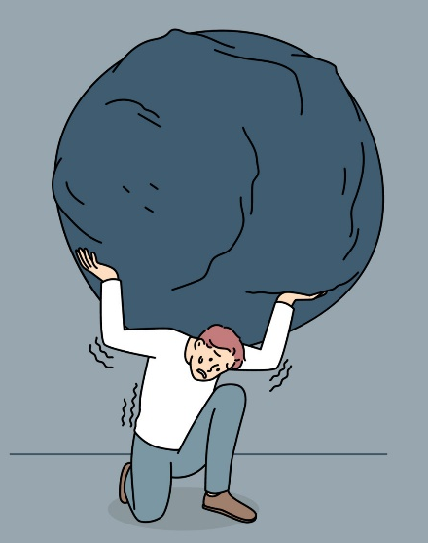
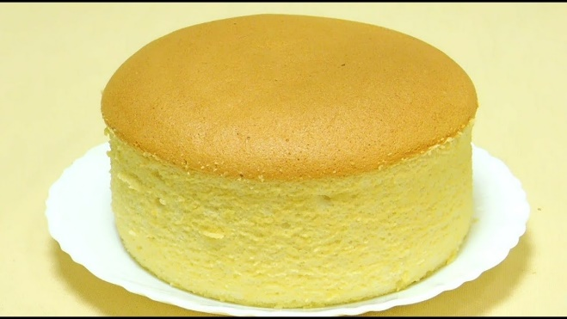
Mobil ini cepat.
This car is fast
Buku ini tipis
This book is thin
Dompet ini tebal
This wallet is thick
Sabuk ini panjang
This belt is long
Kue ini lembut
This cake is soft
Batu ini berat
This stone is heavy

Slide 18
Praktik Menulis
Buat kalimat dengan menjelaskan warna benda dan sifat benda!
Make a sentence by explaining the color of the object and the nature of the object
Ini adalah mobil.
Warna mobil ini merah
Mobil ini cepat.
This is car
Colour of this car is red
This car is fast.

Slide 19
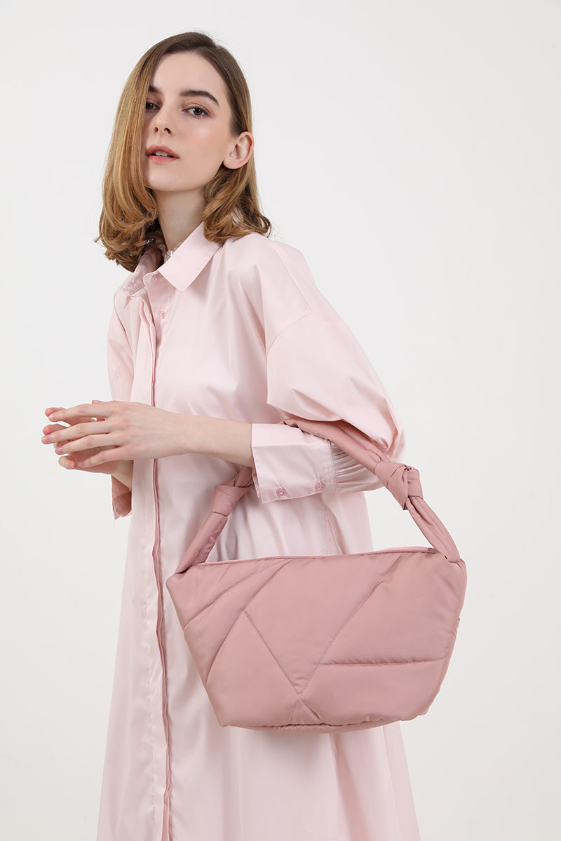
Warna Favorit
Dimo : Hai Zaw, apa kabar?
Zaw : Baik terima kasih.
Laure : Apa warna favoritmu?
Ske : Warna favoritku merah muda
Laure : Apakah kamu punya benda dengan warna itu?
Ske : Ya. Warna Tas saya merah muda.

Slide 20
Baca teks ini!
Ini adalah benda-benda milik Agung. Benda pertama adalah buku catatan. Warna buku catatan ini adalah biru. Buku catatan ini tebal. Benda kedua adalah mobil. Warna mobil ini adalah putih. Mobil ini baru. Benda ketiga adalah payung. Warna payung ini abu-abu. Payung ini kuat. Benda keempat adalah topi. Warna topi ini merah. Topi ini kecil. Topi ini benda favorit Agung.
Benda pertama agung adalah buku catatan
Warna mobil agung adalah hitam
Payung agung kuat
Warna topi agung merah.
Topi adalah benda favorit Agung
[B] / [S]
[B] / [S]
[B] / [S]
[B] / [S]
[B] / [S]

Slide 21
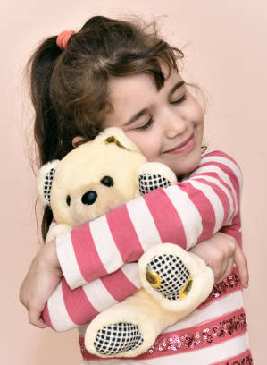
Praktik Bicara
Deskripsi benda favoritmu!
Nama benda
Warna benda
Sifat benda
Harga benda
Beli di mana

